Slide 1
Verantwoorden vanuit eenvoud en de bedoeling
Is makkelijker gezegd dan gedaan
Rutger Hageraats – NJI
Diemen – 13 oktober 2017

Slide 2

Aanbesteden
DE COMPLEXITEIT VAN ANDERS VERANTWOORDEN
Overheidssturing
Rechtmatigheidstoets
Budgettair kader
Resultaat
Maatwerk
De bedoeling

Slide 3
Het vraagstuk….
De inhoudelijke ambities van de transformatie en de toets op rechtmatigheid lijken elkaar in de praktijk in de weg te zitten
De administratieve lasten zijn hoog
De overheid (politiek en ambtelijk) is niet eenduidig in zijn sturing
Ambities en regels zijn verkokerd
We willen grip op de werkelijkheid dus meten wat er gebeurt
… is niet nieuw maar wordt gelukkig steeds vaker serieus genomen

Slide 4
Wat zien we in de praktijk gebeuren?
1. Verkokering
De ambitie is integraal en maatwerk, beleid en regels doen echter verschillende dingen.
Gaat voor 80% goed, maar bij complexe problemen juist niet.
Multiprobleemgezinnen
Kwetsbare jongeren 16-27
Kwetsbare kinderen in speciaal onderwijs
Verbinding onderwijs-jeugdhulp
Mantelzorg

Slide 5
Wat zien we in de praktijk gebeuren?
2. Maatschappelijke resultaten en sturing op afzonderlijke diensten gaan niet altijd samen
De oplossing van, complexe, maatschappelijke of individuele vraagstukken vragen om een samenspel van formele en informele activiteiten. Maatschappelijke resultaten zijn niet direct stuurbaar.
Om toch grip te krijgen op doelmatige besteding van middelen neigt de overheid naar contractering/financiering van individuele instellingen met afgebakende budgetten en afspraken.
Dat maakt maatwerk en creatieve oplossingen niet makkelijk. En je weet vooraf niet of er gebeurt wat nodig is.

Slide 6
Zomaar een aanbestedingsdocument, met twee boodschappen…
Gedetailleerde werkvelden en productgroepen gekoppeld aan tarieven en uitgebreide verantwoordingseisen
De opdrachtgever verwacht van opdrachtnemers dat zij in onderlinge samenwerking - het individueel organisatorisch belang overstijgend - invulling geven aan deze verantwoordelijkheid (bieden van juiste ondersteuning aan burgers).
  Opdrachtnemers worden geacht af te zien van een sterke wervende profilering van het eigen aanbod richting cliënten.

Slide 7


Analysemodel Sturen op kwaliteit
1. Ambities jeugd- en onderwijsbeleid op basis van monitoring
2. Maatschappelijke
resultaten formuleren
en meetbaar maken
5. Outcome
voorzieningen
4. Kwaliteit input
3. Activiteiten burgers,
onderwijs, jeugdhulp, leerplicht, etc
6. Verbeteracties
met kennisgebruik
Notes:
Het NJi heeft een kwaliteitsmodel ontwikkeld die gemeenten en schoolbesturen behulpzaam is bij een meer gezamenlijke sturing op de activiteiten en de kwaliteit daarvan. Samenwerken is geen doel op zich, het gaat om de vergroten van kansen voor de opgroeiende jeugd.
Door te focussen op de staat van de jeugd in een wijk, gemeente of regio op basis van beschikbare gegevens en deze te gebruiken om concrete, meetbare doelen te formuleren, zijn gemeenten en schoolbesturen in staat betere resultaten te boeken. Ze kunnen hun activiteiten richten op de doelen en afspraken maken over de kwaliteit van de activiteiten die de outcome versterken. Kennis over kwaliteit en effectiviteit en het meetbaar maken daarvan, ondersteunt dit proces. Samen met een proces van leren en ontwikkelingen door zowel professionals en beleidsmakers ontstaat zo een kwaliteitscyclus.

Slide 8
Wat zien we in de praktijk gebeuren?
3. Overheid wil loslaten en sturen
Burgers, professionals en het sociale netwerk worden aangesproken op eigen kracht, versterken zelfredzaamheid, vraaggericht werken, out-of-the-box oplossingen, netwerken…
Maar diezelfde overheid stuurt individuele instellingen ook via aanbesteding (= marktwerking), contracten, afgebakende budgetten en resultaatfinanciering
En gemeenteraden sturen op maatschappelijke resultaten vaak vertaald naar indicatoren, en spreken wethouders aan op incidenten, slechte dienstverlening.

Slide 9
Wat zien we in de praktijk gebeuren?
4. Hoge administratieve lasten die afleiden van inhoud
Financiële registraties, cliëntdossiers, urenverantwoording, juridische handelingen…
ze komen voort uit verschillende regels en wetten, we zijn gewoon het te accepteren omdat ze zo moeilijk beïnvloedbaar zijn.

Slide 10
Wat zien we in de praktijk gebeuren?
5. Inhoud en rechtmatigheid lijken gescheiden werelden
De overheid kent een uitgebreid en gedetailleerd stelsel van regels en procedures rond begroting en verantwoording, rechtmatigheid, inkoop diensten, privacy etc.
Wetten en regels die niet van het sociaal domein zijn maar die de uitvoering wel beïnvloeden.
Aanbestedingswetgeving
Privacywetgeving
Besluit Begroting en Verantwoording
Eigen gemeentelijk beleid, zoals beschikkingen
Hoe stemmen inhoudelijke beleidsmakers en toetsers, accountant en inspecteurs vooraf af om achteraf problemen te voorkomen?

Slide 11
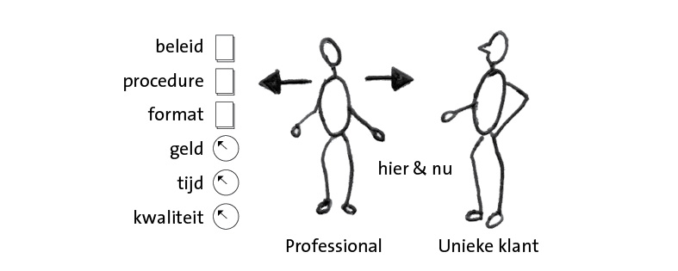
Met de wethouder als grote steun in de rug???
De professional als oplosser van stelselproblemen???

Slide 12
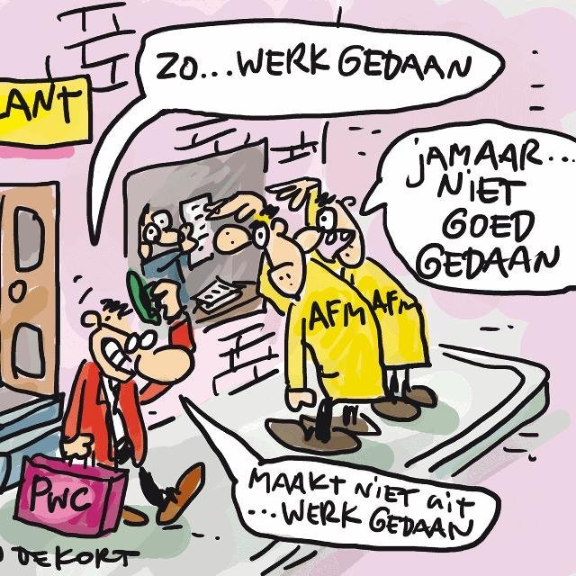
De dominantie van regels en geld
Bestuurders en managers gedragen zich uiteindelijk naar wat de meest dominante prikkels hen opleggen.

Slide 13

Verantwoording en sturing zijn twee kanten van dezelfde medaille…
… en accountants en inspecteurs doen wat jij ze vraagt…

Slide 14
De overheidssturing ontwikkelt zich…
1945-1965: verzuiling, corporatisme met steun overheid
1965-1980: ontzuiling, economische groei, maakbare samenleving, regulering en planning
1980-1995: economische crisis, kritiek verzorgingsstaat, terugtreden, deregulering en privatisering.
1995- nu: internationalisering, digitalisering, economische groei en crisis wisselen af, onderhandelingen, samenwerking
Van bureaucratisch model naar verzakelijking en contractering naar… netwerksamenleving en regie?

Slide 15
Ambtelijke verkenning programma sociaal domein
Van basis op orde naar stip op de horizon
“Uit de huidige situatie komt de behoefte voort om te onderzoeken hoe de verantwoording van gemeentelijke uitgaven in het sociale domein op een nieuwe wijze vorm kan worden gegeven, zodat deze aansluit bij het transformeren vanuit “eenvoud en de bedoeling”. Daarmee wordt de transformatie ook beter ondersteund. Dit vraagt om het bepalen van een zogenoemde stip op de horizon. Hierbij kan het een mogelijkheid zijn om de verantwoording primair te richten op het beoordelen van de inrichting van de administratieve processen en de werking van het stelsel als geheel en niet op de controle van afzonderlijke prestaties en daaraan verbonden lasten. Dit betekent een verschuiving van verantwoording op “outputniveau“ naar verantwoording op “outcome- en stelselniveau”. Dit alles met zo minimaal mogelijke controlelasten.”

